Slide 1
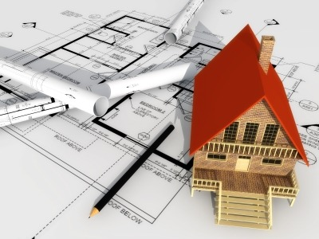
ARHITEKTURA
Iris Hadžalič 8.a

Slide 2
Kaj je to?
Arhitektura je znanstvena, tehnična in umetniška disciplina, ki se posveča ustvarjanju okolja, ki je primerno za človeško prebivanje in delovanje ter razmišljanju o vprašanjih, ki so s tem povezana.
Na proces arhitekturnega projektiranja vplivajo najrazličnejši dejavniki in pogoji, od tehnologije gradnje, zahtev naročnikov in uporabnikov do veljavne zakonodaje.
PROJEKTNA
NALOGA
služi kot podlaga in izhodišče pri izdelovanju projektov. Na osnovi informacij projektne naloge arhitekt naprej raziskuje kontekst naloge, torej na skupek pogojev, ki jih je potrebno pri projektiranju upoštevati, če želimo razviti kakovostno arhitekturno rešitev.
ANALIZA IZBRANIH INFORMACIJ
Pri tem arhitekt tudi že opredeli osrednji arhitekturni problem, na katerega bo skušal s svojo rešitvijo, kot je denimo stavba, odgovoriti.
VIZUALNO RAZMIŠLJANJE
Pri analizi konteksta in iskanju rešitve je pomemben pristop tako imenovano vizualno razmišljanje, ki ga lahko opišemo kot reševanje odprtih vprašanj projekta skozi vizualizacijo analitičnih kot tudi sintetičnih korakov ali potez projektiranja. Projektant na ta način predstavi vprašanja in rešitve posamezne naloge v obliki skic, risb (na papirju ali računalniku), kolažev, arhitekturnih maket, ipd. Prehod od analize in oblikovanja vprašanj k oblikovanju odgovorov na zastavljena vprašanja se zgodi na način kreativne sinteze, za katero pa ne obstaja nobeno vnaprej določeno pravilo.

Slide 3
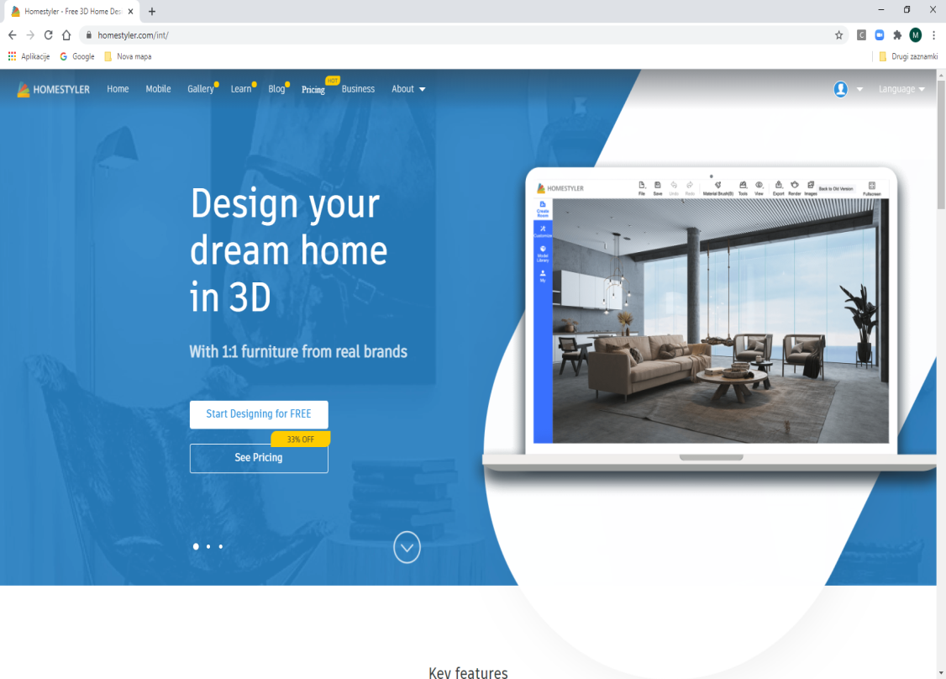
APLIKACIJA ZA USTVARJANE PRI ARHITEKTURI
HOMEstyler:
1. https://www.homestyler.com/floorplan/ - starejša verzija
2. https://www.homestyler.com/int/ - novejša verzija
Prva verzija je namenjena zabavi ali pa zanimanju za ta poklic.
Druga verzija je namenjena vaji ali želji po tem delu.

Slide 4
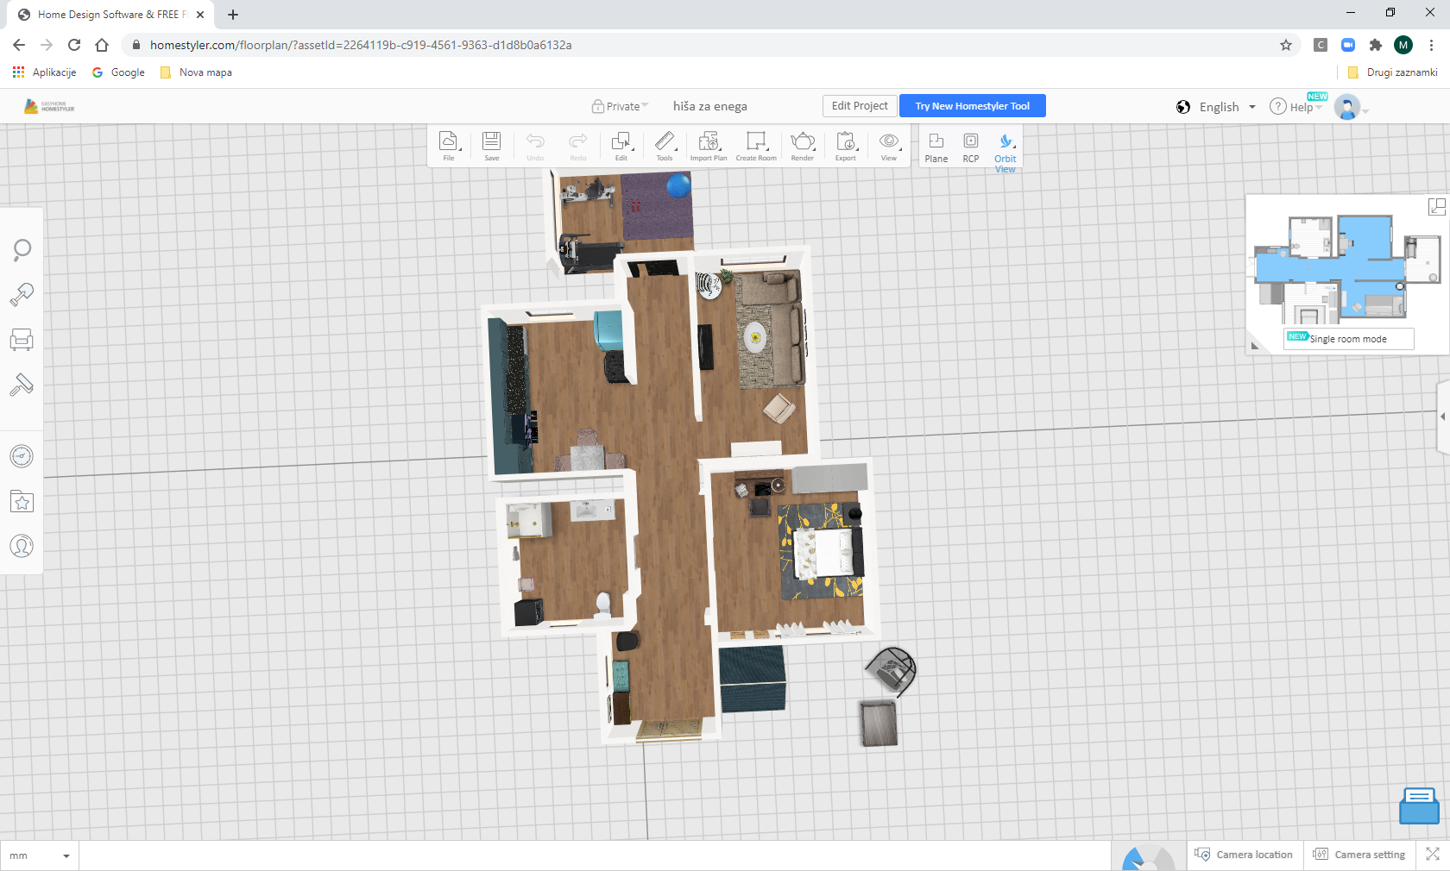
Home Design & FREE Floor Plan Software Online - Homestyler
Tu lahko za zabavo ustvarjate različna stanovanja, hiše. Lahko se igrate z barvami oblikami, na voljo imate različno in raznovrstno pohištvo. Na koncu pa ne pozabite shraniti svoje umetnine. Zanimivo pri tej aplikaciji je, da lahko izdelek shranite, vidno javnosti ali pa za svojo evidenco.

Slide 5
Homestyler - Free 3D Home Design Software & Floor Planner
Namenjena je za večjo starost in je veliko bolj natančna. Tu lahko izbirate material, obliko, barvo.

Slide 6
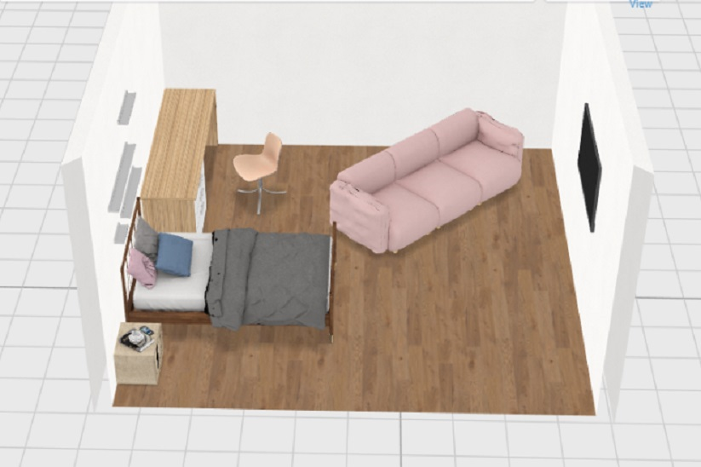
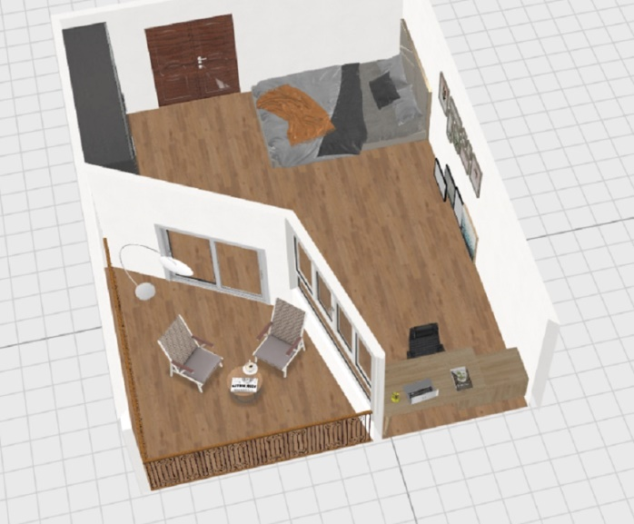
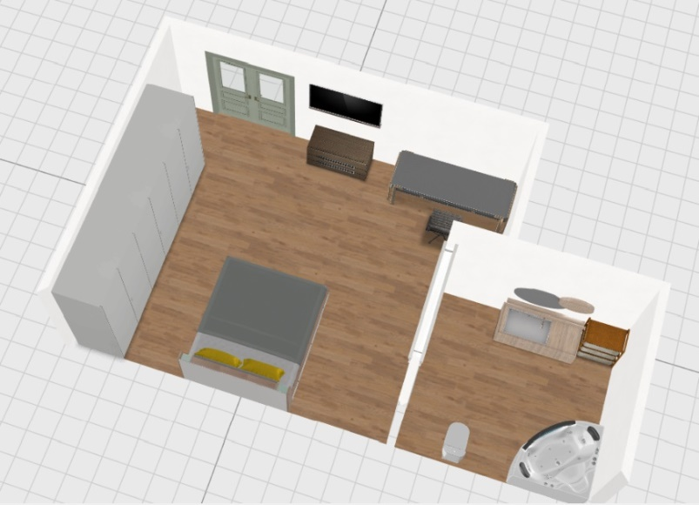
Projekt: idealne sobe

